Slide 1



For the future of healthcare
電子処方箋について（抜粋）
株式会社アシスト・メディコ
代表取締役 金丸隆文
医業経営コンサルタント 5284号
Copyright Ⓒ ASSIST MEDICO CO.,LTD. All Rights Reserved

Slide 2

電子処方箋の開始
電子処方箋は、 令和５年（2023年）１月運用開始予定
電子処方箋の開始決定の背景には国のデータヘルス計画の強力な推進
近年、健診やレセプトなどの健康医療情報は、平成20年の特定健診制度の導入やレセプトの電子化にともない、その電子的管理が進展。
これにより、従来は困難だった電子的に保有された健康医療情報を活用した分析が可能
データヘルス計画
医療保険者は、被保険者の医療情報・特定健診情報を電子的に保有。そのデータを分析して、個々の医療保険者の課題を把握し、データ結果を基に独自の保健事業を展開することを目指す
Copyright Ⓒ ASSIST MEDICO CO.,LTD. All Rights Reserved

Slide 3
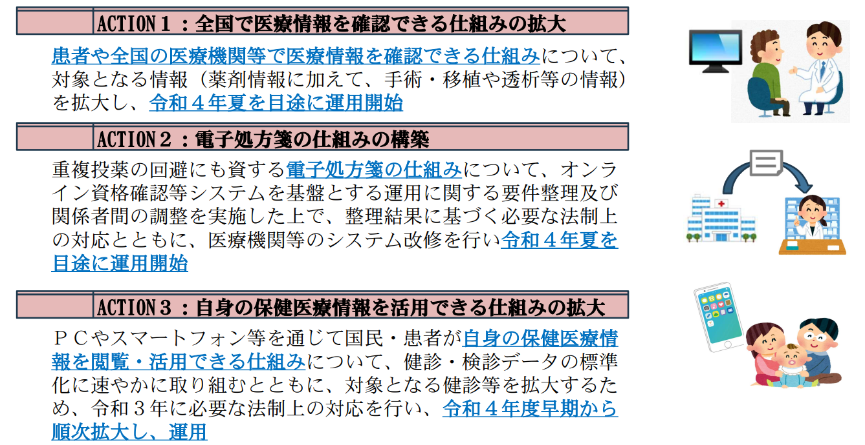
データヘルスの集中改革プラン（令和2年7月30日）
電子処方箋は、国のデータヘルス集中改革プランの一環
３つの仕組みについて、オンライン資格確認等システムやマイナンバー制度等の既存インフラを最大限活用しつつ、令和３年に必要な法制上の対応等を行った上で、令和４年度中に運用開始を目指し、効率的かつ迅速にデータヘルス改革を進め、新たな日常にも対応するデジタル化を通じた強靱な社会保障を構築する。
Copyright Ⓒ ASSIST MEDICO CO.,LTD. All Rights Reserved

Slide 4
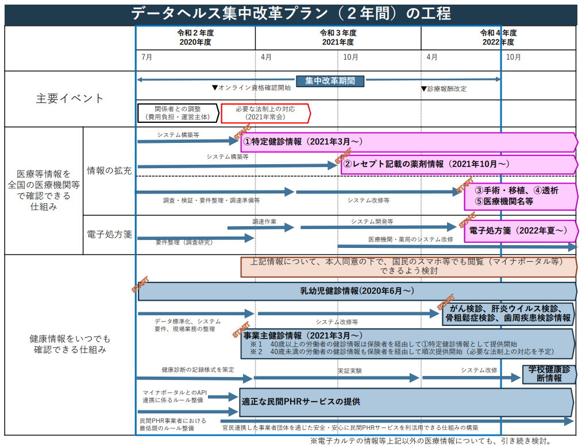
データヘルス集中改革プラン
Copyright Ⓒ ASSIST MEDICO CO.,LTD. All Rights Reserved

Slide 5
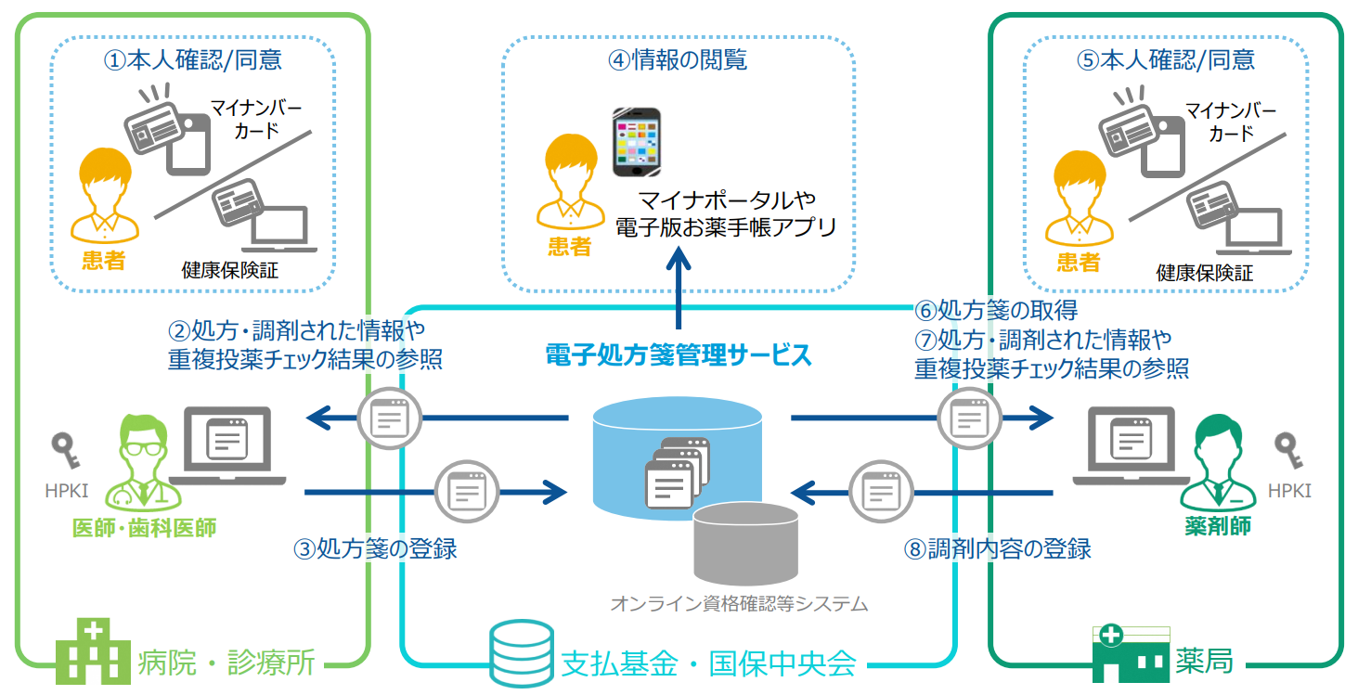
電子処方箋とは
電子処方箋とは、電子的に処方箋の運用を行う仕組み
複数の医療機関や薬局で直近に処方・調剤された情報の参照
それらを活用した重複投薬チェック
Copyright Ⓒ ASSIST MEDICO CO.,LTD. All Rights Reserved

Slide 6
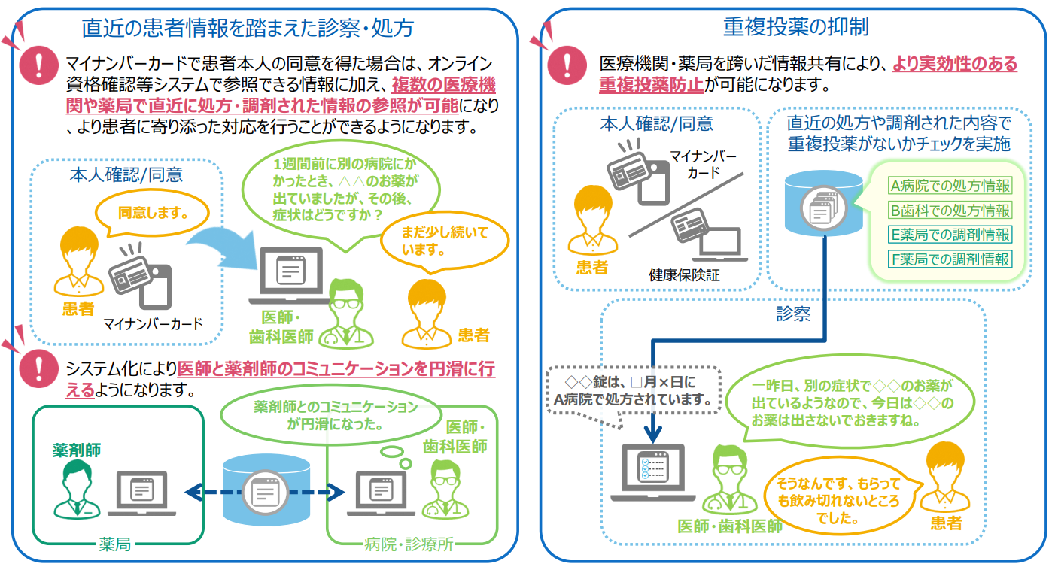
電子処方箋で出来るようになること
処方箋の事前送付が行えるようになるほか、丁寧な患者対応への注力や、医療機関・薬局間の円滑なコミュニケーション、より効果のある重複投薬の抑制を行えるようになる
Copyright Ⓒ ASSIST MEDICO CO.,LTD. All Rights Reserved

Slide 7
電子処方箋のメリット
患者の処方・調剤情報を踏まえた質の高い診察・処方
患者の同意に基づき、医療機関・薬局を跨いで、 リアルタイムでの処方 調剤情報含む薬剤の情報を閲覧可能（直近から過去３年分まで）
自院が発行した処方箋に対する薬局の調剤結果後発医薬品への変更等含むを電子処方箋管理サービスで簡単に確認
重複投薬等の抑制
医療機関・薬局を跨いで、患者に対し処方調剤された薬剤の情報を基に、電子処方箋管理サービスで重複投薬等チェックを実施することで、 より実効性のある重複投薬防止が可能
疑義照会件数の削減
統一フォーマットで処方箋を作成することで、形式的な疑義照会件数の削減が期待
薬局への伝達事項（重複投薬等チェックの結果問題ないと判断した理由等）が一層充実、薬学的な疑義照会件数の削減が期待
Copyright Ⓒ ASSIST MEDICO CO.,LTD. All Rights Reserved

Slide 8
電子処方箋のデメリット
システム構築に時間もコストもかかる
院内に電子処方箋のシステムを構築するためには、ソフトのインストールやPCの設定が必要
定期的なメンテナンスも必要なため、すぐには導入に踏み切れない医療機関が多い可能性
各クリニックのシステム構築だけでなく、電子処方箋の普及そのものにも時間がかかることが想定
システムを使い慣れるまでに時間がかかる
電子処方箋の操作を担当するスタッフが、システムを難なく使えるようになるまでにはある程度時間がかかることが想定
システム導入が出来ない医療機関、薬局がでてくる
小規模のクリニック、薬局は義務化されれば廃業の可能性がある
個人情報漏洩の可能性がある
マイナンバー制度同様、個人情報漏洩の可能性。情報漏洩を防止のためのセキュリティ対策必要
Copyright Ⓒ ASSIST MEDICO CO.,LTD. All Rights Reserved

Slide 9
電子処方箋の懸念点
電子処方箋のシステムを導入に関する、医療機関と薬局との連携
①電子処方箋を導入している医療機関と導入していない薬局
患者の本人確認ができれば、電子処方箋の情報には、電子処方箋を取り入れているどの薬局からもアクサスが可能。したがって医療機関側が電子処方箋を導入しており、門前薬局が導入していない場合であると、患者が門前薬局を使わず、電子処方箋に対応している薬局（自宅近隣の薬局等）を選ぶ可能性が高くなる
②電子処方箋を導入していない医療機関と導入している薬局
電子処方箋が本格運用されることになっても、しばらくはどの薬局も紙の処方箋を受け付けてくれると予想され、大きな問題につながることは少ない。しかし今後厚労省が狙っている方向で「患者側が電子処方箋を当たり前のサービスとして認識」するようになった場合、「当たり前のサービス」が提供できない医療機関からは、患者が緩やかに離れていくことが考えられる。
また厚労省が目論む医療DXの方向性を考えると、いずれは電子処方箋は必須化される可能性が高い
Copyright Ⓒ ASSIST MEDICO CO.,LTD. All Rights Reserved

Slide 10
電子処方箋の準備にあたって
・ オンライン資格確認の導入（令和5年4月より原則義務化）
・ 医師資格証の申請（HPKIカードの発行申請）
・ 電子処方箋利用申請
・ ICカードリーダ及び専用ソフトウェア（ドライバ等）
・ 電子処方箋管理サービス連携ソフトウェア
・ 電子処方箋セキュリティアセスメント（リスク対策含む）の実施
＜電子処方箋の準備にあたって（必須）＞
●オンライン資格確認システム
電子処方箋運用の基盤であり、オンライン資格確認の環境準備がされていないと電子処方箋の運用はできない
●医師資格証の申請
電子署名を行うための準備（HPKIカードの発行申請等）完了
Copyright Ⓒ ASSIST MEDICO CO.,LTD. All Rights Reserved

Slide 11
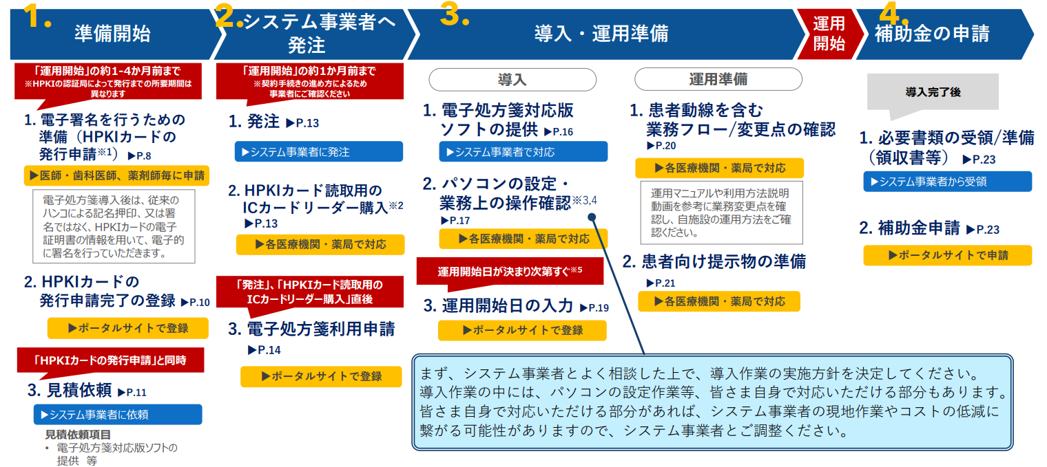

電子処方箋導入に向けた準備作業
電子処方箋の導入に向けた準備作業の4ステップ
電子署名を行うための準備（HPKIカードの発行申請等）、システム事業者（現在ご利用の電子カルテシステム等の事業者）との調整に期間を要するため、早めに準備が必要
電子処方箋導入に向けた準備作業の手引き 厚生労働省
Copyright Ⓒ ASSIST MEDICO CO.,LTD. All Rights Reserved

Slide 12
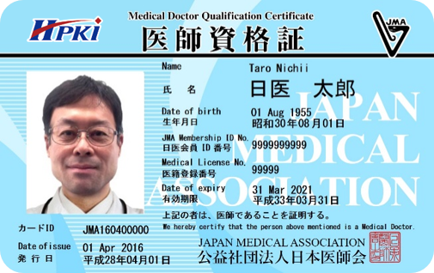
HPKIについて
HPKIとは、保健医療福祉分野の公開鍵基盤（Healthcare Public Key Infrastructure）の略称
ネットワーク上で医師資格を証明するための電子証明書。この電子証明書はカード内のICチップに格納され、コンピューターやICカードリーダーを用いて、電子署名の機能や地域医療ネットワーク等の認証のために利用することができ、その中で「医師であること」を電子的に証明することが可能
HPKI電子署名
電子化された医療情報文書に対してHPKI署名を付与することで、本人であり、医師資格を持っていることを証明することができる。
HPKI署名は、診療情報提供書の加算を算定する時の要件になっており、電子処方箋に求められる電子署名の一つ。
認証（通行証）
ITを利用した地域医療連携などでは、ネットワークを通じて本人確認が必要になります。特に、カルテや連携パス等の医療情報を閲覧する際などは医師であることの証明が必要になりますが、そういう場合の認証（通行証）用として使うことができます。
Copyright Ⓒ ASSIST MEDICO CO.,LTD. All Rights Reserved

Slide 13
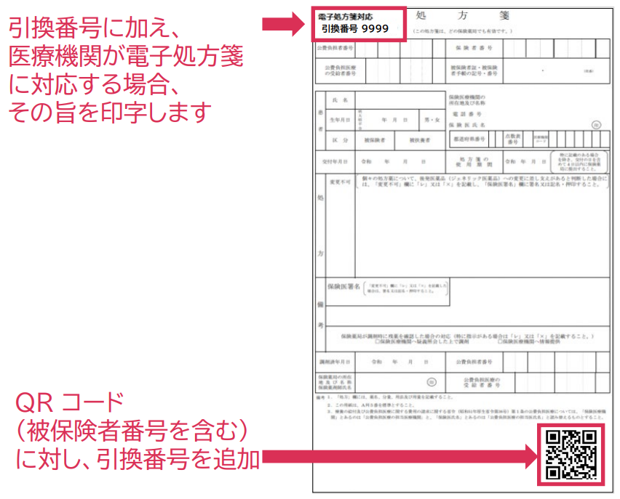
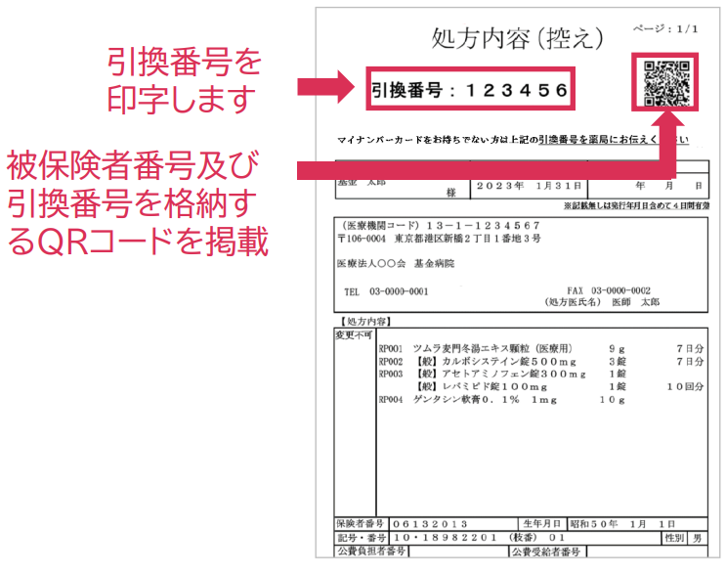
３-２．導入・運用準備 ～運用準備～
＜医療機関から患者への伝達方法＞
＜紙の処方箋＞
＜処方内容（控え）＞
領収書に引換番号を印字するという従前の方針では紛失等により薬局窓口での混乱が想定されることから、紙の処方箋（又は処方内容を印字した紙）に引換 番号が印字される
PHC：電子処方箋まるわかりガイド
Copyright Ⓒ ASSIST MEDICO CO.,LTD. All Rights Reserved

Slide 14
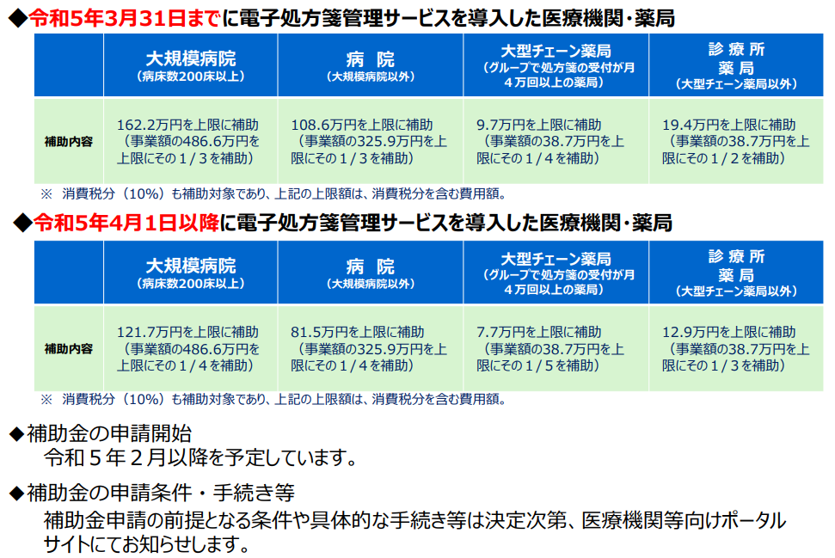
４．補助金の申請
Copyright Ⓒ ASSIST MEDICO CO.,LTD. All Rights Reserved

Slide 15
電子処方箋Q&A（医療機関向けポータルサイト）
対象処方箋
Q1. 電子処方箋管理サービスで取り扱う対象の処方箋を教えてください。
A1. 院外処方箋を対象としています。
※令和5年1月時点では、院内処方、退院時処方、また、令和4年度診療報酬改定で導入が決定したリフィル処方箋等は対象外ですが、将来的に対応するか検討中です。
Q2. 麻薬処方箋も電子処方箋管理サービスの対象ですか。
A2. 麻薬処方箋も電子処方箋管理サービスの対象となります。
Q3. 院内処方のみを行う医療機関の場合、電子処方箋への対応は不要ですか。
A3. 院内処方のみを行う場合でも、複数の医療機関・薬局を跨いだ過去の薬剤の情報を参照し、診察・処方に活用できます。また、電子処方箋管理サービスに処方箋を登録することはできませんが、他医療機関・薬局の処方・調剤情報を対象に重複投薬等チェックが実施できるので、導入願います。
対象患者
Q1. 電子処方箋管理サービスの対象となる患者について教えてください。
A1. オンライン資格確認等システムの対象とする医療保険者等（※）に加入しており、かつ、利用者証明用電子証明書が格納されているマイナンバーカード、又は健康保険証を持つ患者が対象です。
※全国健康保険協会、健康保険組合、国民健康保険組合、後期高齢者医療広域連合、国家公務員共済組合、地方公務員共済組合、日本私立学校振興・共済事業団、市町村国民健康保険
Copyright Ⓒ ASSIST MEDICO CO.,LTD. All Rights Reserved

Slide 16
電子処方箋Q&A
対象医薬品
Q1. 電子処方箋管理サービスで取り扱う対象の医薬品を教えてください。
A1. 保険収載されている医薬品を取り扱います。
Q2. 電子処方箋管理サービスで使用できる医薬品コードについて教えてください。
A2. 電子処方箋管理サービスに登録するに当たっては、一般名コード、レセプト電算コード、YJコードのいずれかをご使用いただけます。電子処方箋管理サービスで管理する各医薬品マスタ上のコード及び名称と一致している場合のみ、電子処方箋管理サービスに登録することができます。
必ずしも新規の医薬品マスタを購入する必要はなく、現在お使いいただいている医薬品マスタをそのままご使用いただけます。ただし、電子処方箋管理サービスへの登録に当たっては、指定されたコードで登録いただく必要があるため、一部マスタの改修が必要になる可能性があります。
処方箋発行形態の選択
Q1. マイナンバーカードがないと電子処方箋は選択できないのですか。
A1. マイナンバーカード、健康保険証のいずれの場合でも電子処方箋を選択できます。
Q2. 医療機関で患者が処方箋発行形態（電子/紙）を選択する方法を教えてください。
A2. 医療機関の運用に応じて自由に選択いただけます。
顔認証付きカードリーダーで患者自ら選択する方法（マイナンバーカード持参の場合のみ）、窓口や診察室で職員/医師が患者に口頭で確認する方法等があります。
ただし、どの方法であっても、医師が処方箋を発行する際に患者が選択した処方箋の発行形態を確認できるようにしてください。
Copyright Ⓒ ASSIST MEDICO CO.,LTD. All Rights Reserved

Slide 17
電子処方箋Q&A
電子処方箋導入に向けた準備/システム対応について
Q1. 電子処方箋の導入に対応する電子カルテシステムや薬局システムのシステム事業者をどのように把握できますか。
A1. 現在ご使用いただいているシステムの事業者が対応しているかは、直接システム事業者にお問い合わせください。
Q2. 電子カルテシステムや電子薬歴システムを導入しておらず、レセプトコンピュータで処方箋発行や受付を行っているのですが、電子処方箋を導入することはできますか。
A2. 電子処方箋に対応する端末に制限は設けていないため、レセプトコンピュータでも電子処方箋に対応できます。
ただし、レセプトコンピュータメーカーによっては対応していない可能性もあるため、まずはシステム事業者にお問い合わせください。
Q3. 現在レセプトコンピュータで処方箋を発行している場合、受付に端末がありますが、どのように医者が重複投薬等チェックの結果確認や処方箋発行を行うのでしょうか。
A3. 診察室にも医師が操作する端末を設ける等、運用方法については各医療機関でご判断いただけます。
Q4. 電子処方箋を導入することにより、院内/局内のシステムをインターネットに接続する必要はありますか。
A4. 電子処方箋の導入により、外部のインターネットと接続する必要はありません。
Copyright Ⓒ ASSIST MEDICO CO.,LTD. All Rights Reserved

Slide 18
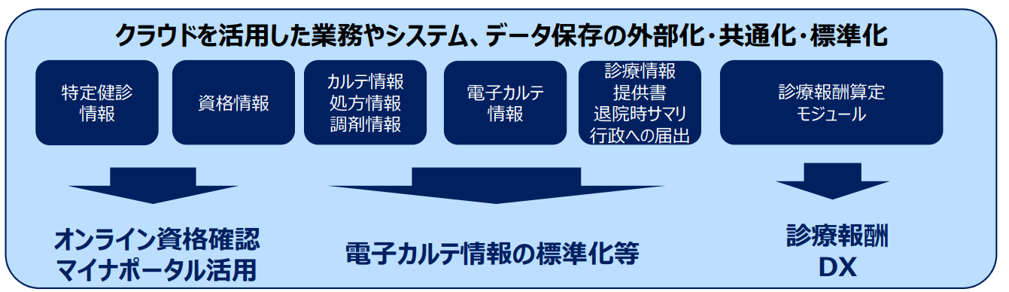
医療DXの方向性（「医療DX令和ビジョン2030」）
「医療DX令和ビジョン2030」厚生労働省推進チーム（案）
DXとは、「Digital Transformation（デジタルトランスフォーメーション）」の略称で、デジタル技術によって、ビジネスや社会、生活の形・スタイルを変える（Transformする）こと。
医療DXとは、保健・医療・介護の各段階（疾病の発症予防、受診、診察・治療・薬剤処方、診断書等の作成、診療報酬の請求、医療介護の連携によるケア、地域医療連携、研究開発など）において発生する情報やデータを、全体最適された基盤を通して、保健・医療や介護関係者の業務やシステム、データ保存の外部化・共通化・標準化を図り、国民自身の予防を促進し、より良質な医療やケアを受けられるように、社会や生活の形を変えることと定義できる。
Copyright Ⓒ ASSIST MEDICO CO.,LTD. All Rights Reserved

Slide 19
医療DXの方向性（「医療DX令和ビジョン2030」）
＜医療DXの方向性＞
国民による自らの保健・医療情報（介護含む）への容易なアクセスを可能とし、自らの健康維持・増進に活用いただくことにより、健康寿命の延伸を図るとともに、医療の効率的かつ効果的な提供により、診療の質の向上や治療等の最適化を推進。
また、今般の新型コロナウイルス感染症流行に際して開発された既存のシステムも活用しつつ、医療情報に係るシステム全体として、次の感染症危機において必要な情報を迅速かつ確実に取得できる仕組みを構築。
さらに、医療情報の適切な利活用による創薬や治療法の開発の加速化により、関係する分野の産業振興につながることや、医療のデジタル化による業務効率化等により、SE人材を含めた人材のより有効な活用につながること等が期待される。
＜医療DXの骨格＞
１．全国医療情報プラットフォーム
２．電子カルテ情報の標準化、標準型電子カルテの検討
３．診療報酬改定DX
Copyright Ⓒ ASSIST MEDICO CO.,LTD. All Rights Reserved

Slide 20
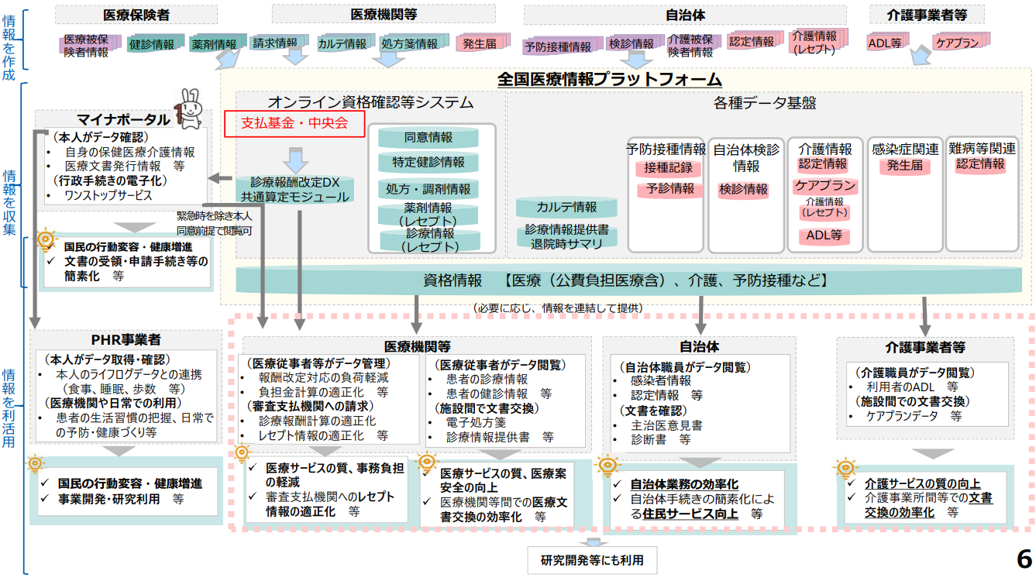
全国医療情報プラットフォーム
全国医療情報プラットフォームの将来像
厚労省：医療DXについて
Copyright Ⓒ ASSIST MEDICO CO.,LTD. All Rights Reserved

Slide 21
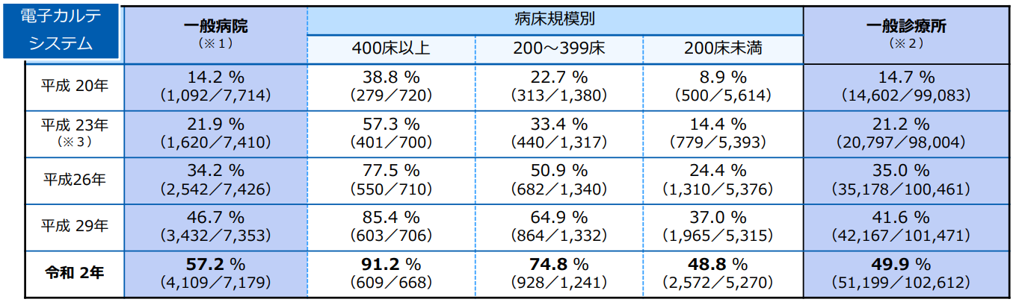
電子カルテ情報の標準化、標準型電子カルテの検討
電子カルテ情報及び交換方式の標準化の基本的な考え方
国際標準となりつつある「HL7FHIR」を活用し、共有すべき項目の標準コードや交換手順を厚生労働省が定め、診療情報提供書、退院時サマリー、健診結果報告書の3文書・6情報を対象に順次情報を拡大する。
電子カルテ普及率の目標値は、2026年までに80％、2030年までに100％。
※HL7 FHIRとは：米国のHL7協会が開発した医療情報交換のための新しい標準仕様（規格）。 日本では、日本HL7協会、日本医療情報学会NeXEHRS研究会日本実装検討ＷＧなどが普及にむけて活動しはじめている
※3文書：診療情報提供書、退院時サマリー、健診結果報告書
6情報：傷病名、アレルギー情報、感染症情報、薬剤禁忌情報、検査情報（救急時に有用な検査、生活習慣病関連の検査） 、処方情報
Copyright Ⓒ ASSIST MEDICO CO.,LTD. All Rights Reserved

Slide 22
電子カルテ情報の標準化、標準型電子カルテの検討
標準型電子カルテの検討
併せて、今後、小規模の医療機関向けに、当該標準規格に準拠したクラウドベースの電子カルテ（標準型電子カルテ）の開発を検討。令和４年度は関係者へのヒアリングを実施しつつ、令和５年度の調査研究事業を実施する予定。
診療報酬改定DX
デジタル時代に対応した診療報酬やその改定に関する作業を大幅に効率化し、SE人材の有効活用や費用の低廉化をめざす。厚生労働省や審査支払機関など関係者で協議し、開発主体・体制、費用負担のあり方を含め対応方針を検討し、令和４年度中に結論を得るとした。
関係者が協力し、各ベンダ共通のものとして活用できる診療報酬にかかる「共通算定モジュール」をデジタル庁のサポートも得て作成。また、4月となっている診療報酬改定の施行日を後ろ倒しし、作業集中月を解消する。
さらに、レセプト請求、医事会計など医療機関等の業務システムのDXを通じて、医療保険制度全体の運営コスト削減、保険者負担の軽減につなげると明記した。
Copyright Ⓒ ASSIST MEDICO CO.,LTD. All Rights Reserved

Slide 23
病院で行う医療DX対策
日本における医療DXの遅れ
OPEN VENTURES㈱調査
1.「コロナウイルス流行前後で、医療へのアクセスは改善されたか」
改善されたと回答した人は、世界で20%なのに対し、日本では6%のみだった。
2.「過去1年以内に健康管理にデジタル技術を使ったか？」
使用した人の割合が、世界では60％なのに対して日本は37％に留まった。
3.「日本国内での医療のAI化へ不安を抱くか？」
AIを用いた「診療支援」に不安があると回答した人は46%、「カルテ記載補助」に不安があると回答した人は35%にのぼった。
4.「初診からのオンライン診断の普及率」
新型コロナウイルスの流行に伴い、日本国内での初診からのオンライン診断が可能になった。しかし、世界平均は23%なのに対し、日本は7%にとどまった。
日本における医療のAI化はまだまだ不十分であり、国による政策的な医療DXの構築（全国医療情報プラットフォーム等）ばかりでなく、個々の医療機関で医療DXを推進していく必要がある
Copyright Ⓒ ASSIST MEDICO CO.,LTD. All Rights Reserved

Slide 24
病院で行う医療DX対策
病院経営の視点での自院の問題点とは何か
問題意識と現状分析
現在の問題点か将来の問題点か
医療マーケットの確認、診療報酬改定分析
問題点の何を解決するか
問題点の本質確認
医療DXで解決できる自院の問題点は何か
医療DXの調査研究
医療DXでどのように解決するか
経営に貢献できるソリューションとして医療DX
費用、スケジュール、組織
病院経営の向上（収益向上、合理化、効率化）
Copyright Ⓒ ASSIST MEDICO CO.,LTD. All Rights Reserved

Slide 25
病院で行う医療DX対策
病院の現在と未来を取巻く問題点
現場の業務効率化
遠隔診療（オンライン診療）の実用化
クラウド化によるBCP強化
医療介護連携
SPD導入
リハビリ単位の管理
外来から入院への誘導
効率的な在宅医療
効率的な看護師ワークフロー
患者の待ち時間を削減
予防医療サービスの普及
医療機関同士で患者の診療情報連携
ベッドコントロールの最適化
地域連携の合理化
2022年度診療報酬改定で明らかになった今後の医療方針
急性期医療は高度急性期医療へ特化（機能強化）
急性期未満の医療は地域連携医療へ移行（機能分化）
回復期医療は在宅医療強化、拡大（在宅医療拡充）
急性期から自宅までの最適な患者フロー確立（連携強化）
病院の将来像を見据えた問題点の抽出
Copyright Ⓒ ASSIST MEDICO CO.,LTD. All Rights Reserved

Slide 26
医療機関のサーバーセキュリティ対策
今後進展するDXに関する懸念事項

Slide 27
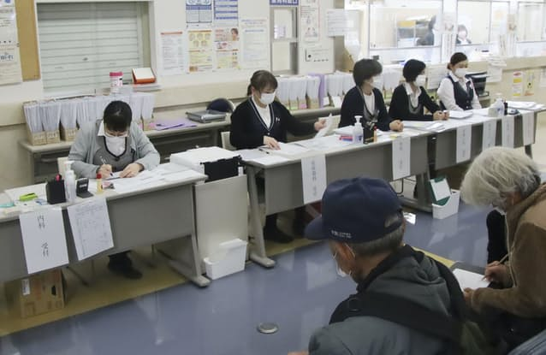
サイバーテロの例（半田病院：徳島県つるぎ町）
徳島県つるぎ町の町立半田病院を10月末、サイバー攻撃が襲った。病院のシステムに侵入して情報を暗号化し、復旧と引き換えに金銭を要求するコンピューターウイルス「ランサムウエア」に感染した。約8万5千人分の電子カルテが閲覧できなくなり新規患者の受け入れを停止。
10月31日午前0時半、半田病院内に数十台あるプリンターが勝手に印刷を始め、紙が尽きるまで続いた。「データを盗んで暗号化した。データは公開される。復元してほしければ連絡しろ」。
紙には英語で脅迫内容と連絡先が記されていた。当直の看護師は「誰かのいたずらか」と思ったが、既に電子カルテは暗号化されていた。町立半田病院は、犯人が復元の代わりに要求している「身代金」を支払わない方針を決め、約2億円をかけ新システムに切り替えゼロからカルテを再構築した。（日本経済新聞）
＜半田病院のその後・・・＞
昨年10月末の半田病院の事案以降、2022年6月、また同じ徳島県内の鳴門山上病院がランサムウェアの被害に遭遇。同じ種類のLockbit2.0というランサムウェアの被害。鳴門山上病院に関しては、翌日にはほぼ復旧。
実は鳴門山上病院の事業担当の医師が、半田病院の事業担当の医師と同級生で、被害に遭う少し前に半田病院の事業担当者の講演を聞いていて、同級生としての会話から「オフラインバックアップを取るように！」と強く勧められ、その指示に従ったところ、週末のバックアップを取ってまもなく、ランサムウェアに感染し、事実上、一部のデータのみが紛失（暗号化）しただけで、復旧が容易となった。
Copyright Ⓒ ASSIST MEDICO CO.,LTD. All Rights Reserved
27

Slide 28
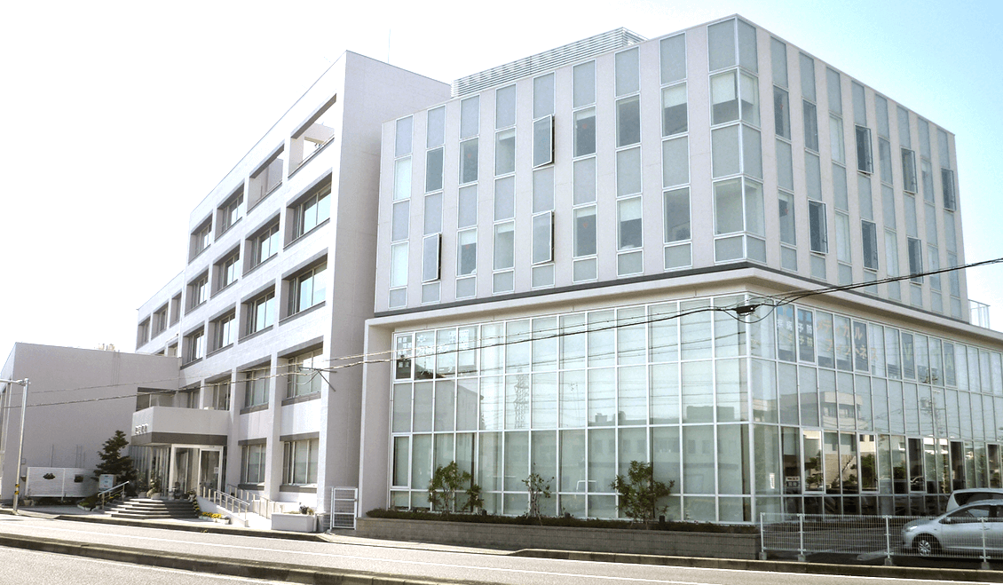
不正アクセスの例（安江病院：岐阜県岐阜市）
2022年5月27日、医療法⼈社団幸紀会安江病院（岐⾩市：一般50床，地域包括ケア病床10床）は第三者からの不正アクセスによりコンピューターシステムに保有していた患者情報が最⼤で11万1,991⼈分、職員情報715⼈分が流出した可能性があると発表した。 院内の電⼦カルテが⼀時的に使⽤不能。
同院によると、流出の可能性のある個⼈情報は、患者や新型コロナウイルスのワクチン接種を受けた⼈の⽒名や⽣年⽉⽇、住所、電話番号、病歴や治療歴といった診療上の情報、ワクチン接種歴。ただ、現時点ではそれらの情報を利⽤した⼆次被害は確認されていない。
＜病院の対応＞
直ちにサーバーの復旧を依頼、岐⾩県警や厚⽣労働省に報告し、捜査を開始してもらった。同30⽇には個⼈情報保護委員会へ報告し、 全容解明のため6⽉8⽇に第三者の専⾨機関に調査を依頼した。 不正アクセスの被害を受け、同院は流通の可能性のある情報に関係する患者らに対応するための専⽤窓⼝を既に設置。また、今後は岐⾩県警や厚労省と連携して情報管理体制の強化に努めるほか、専⾨の調査機関に協⼒を依頼して不正アクセスの原因や全容の解明、 再発防⽌策に取り組む⽅針。
Copyright Ⓒ ASSIST MEDICO CO.,LTD. All Rights Reserved
28

Slide 29
個人情報漏洩の賠償金
事故発生時の賠償責任は？対応は？
対応：サイバー攻撃事故の賠償対応
民事上の責任（損害賠償金・謝罪金）
過去の個人情報漏洩事故例と賠償金
①京都府宇治市・・・住民基本台帳約22万件
賠償金⇒慰謝料10,000円+弁護士費用5,000円
②Ｙａｈｏｏ！・・・会員情報約1100万件
賠償金⇒慰謝料5,000円+弁護士費用1,000円
③ＴＢＣ・・・顧客情報約５万人分
賠償金⇒慰謝料30,000円+弁護士費用5,000円
33億円
660億円
17.5億円
Copyright Ⓒ ASSIST MEDICO CO.,LTD. All Rights Reserved
29

Slide 30
医療情報システムの安全管理に関するガイドライン
システム異常の発生
医療情報システムの安全管理に関するガイドライン 第5.2版
検知
医療情報システムや医療機器等の障害が見受けられる場合は、早期に医療情報システム安全管理責任者へ報告し、異常内容の事実確認を行う
初動
対応
迅速に初動対応を進めて、サーバーテロのー攻撃による被害拡大の防止や診療への影響を最小限にする
復旧
処理
復旧計画に基づいて、医療情報システムのベンダ及びサービス事業者等と協力して復旧を行う。証拠保存の観点からバックアップデータ等を取得する
事故
対応
復旧結果の報告を受け、再発防止に向けた検討と再発防止策の周知と実施を進める
サイバーテロ攻撃、不正アクセスにが検知された場合、情報システム安全管理責任者の対応が重要であり、適切な初動対応がその後の混乱を収束させる。
院内に情報システム安全管理の組織を構築
・ガイドライン、情報システムに関する研修、被害事態に備えたリハーサル
Copyright Ⓒ ASSIST MEDICO CO.,LTD. All Rights Reserved
30

Slide 31
2022年度診療報酬改定でのサーバーセキュリティ―要件
診療録管理体制加算１，２の見直し
適切な診療記録の管理を推進する観点から、「医療情報システムの安全管理に関するガイドライン」を踏まえ、診療録管理体制加算について非常時に備えたサイバーセキュリティ対策の整備に係る要件を見直す
＜施設基準＞
許可病床数が400床以上の保険医療機関については、厚生労働省「医療情報システムの安全管理 に関するガイドライン」に基づ き、専任の医療情報システム安全管理責任者を配置すること。
当該責任者は、職員を対象として、少なくとも年１回程度、定期的に必要な情報セキュリティに関する研修を行っていること。
非常時に備えた医療情報システムのバックアップ体制を確保することが望ましい（届出必要）。
※届出内容（例）・バックアップ対象のシステム ・バックアップの頻度、保管方式
Copyright Ⓒ ASSIST MEDICO CO.,LTD. All Rights Reserved
31

Slide 32

アシスト・メディコは地域医療に貢献し、未来につながる医療経営のサポート企業を目指します。
FOR
THE FUTURE
OF
HEALTHCARE
ご清聴ありがとうございました
株式会社アシスト・メディコ
福岡市博多区博多駅東2丁目6番23号 博多駅前第二ビル8階

